Slide 1
材库平台教材费缴纳操作方法

Slide 2
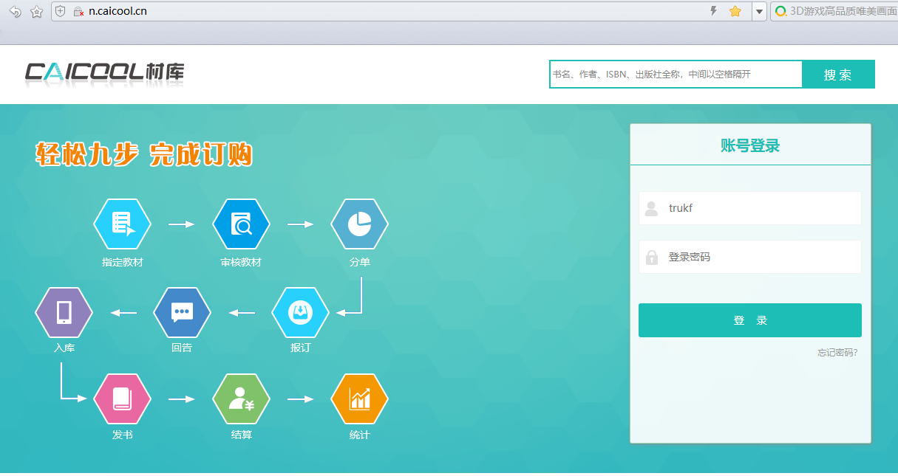
支付方式一：电脑端
一、登录
输入网址：n.caicool.cn或搜索“材库教材管理云平台”进入学生登录页面
登陆账号:gznc+学号
初始密码:123456
输入登录账号：gznc+学号

Slide 3
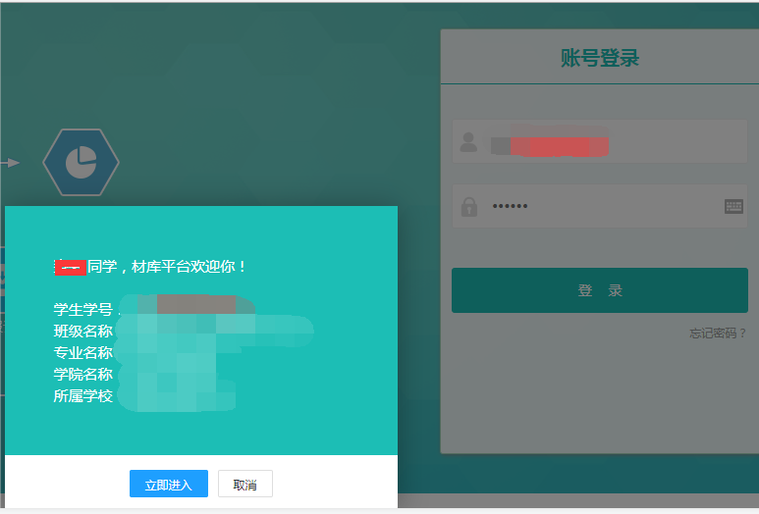
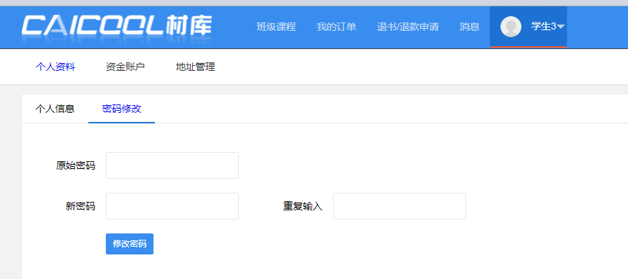

Slide 4
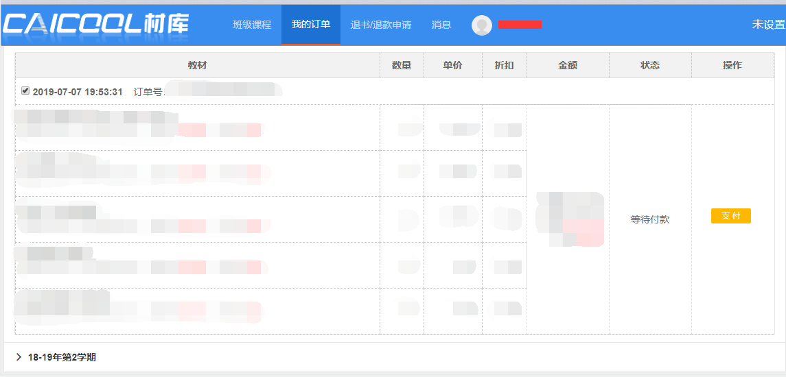
二、点击“我的订单”即可看到该学期订购的教材信息和支付账单明细。

Slide 5
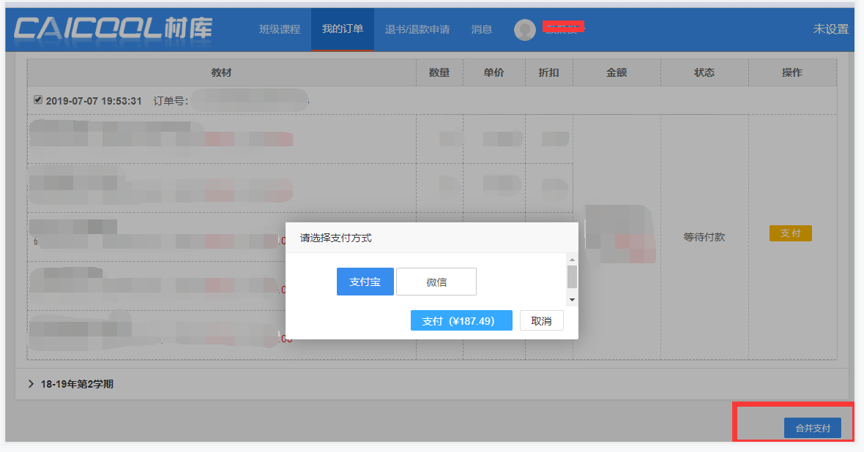
点击“合并支付”可选择微信、支付宝方式支付订单。如图所示：跳转相应支付页面完成支付。

Slide 6
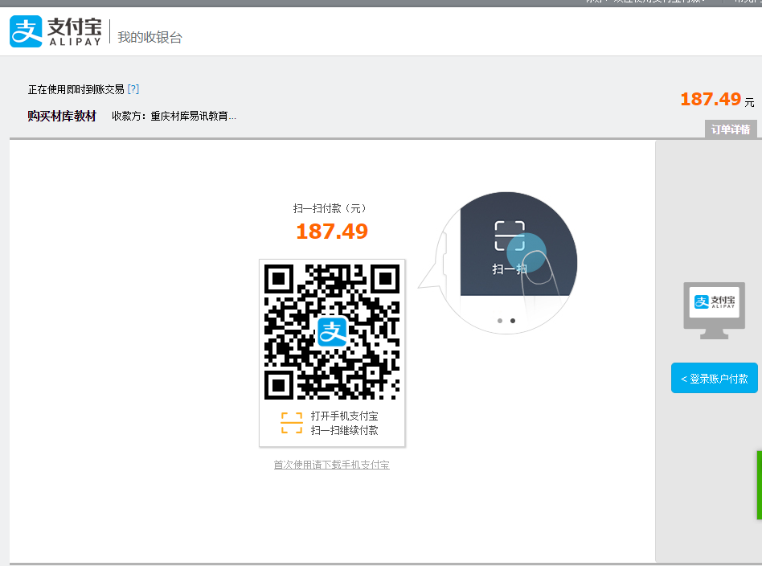
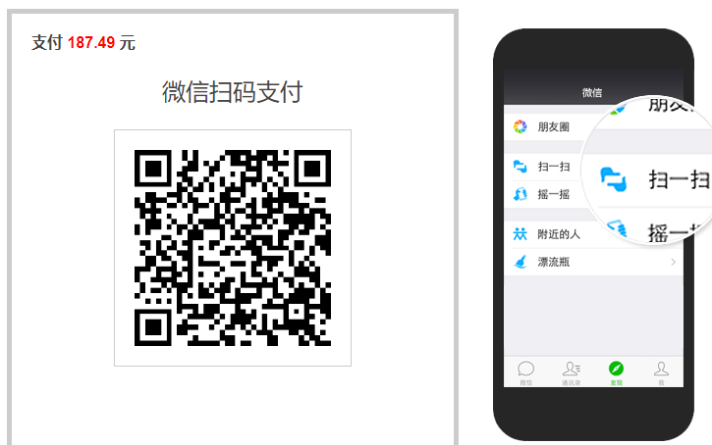

Slide 7
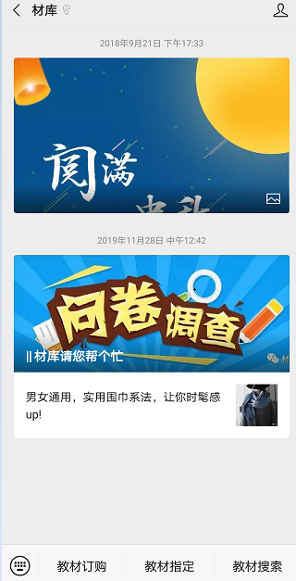
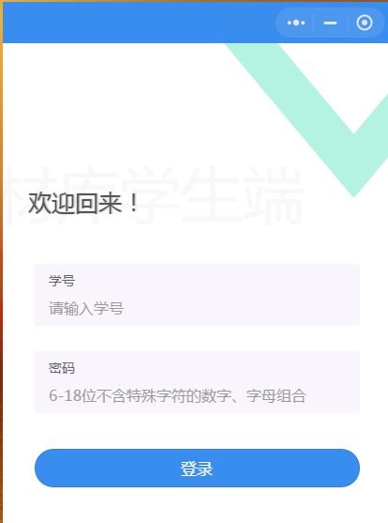
支付方式二 移动端: 关注“材库”公众号进入小程序
登陆账号：gznc+学号
初始密码：123456
点击

Slide 8
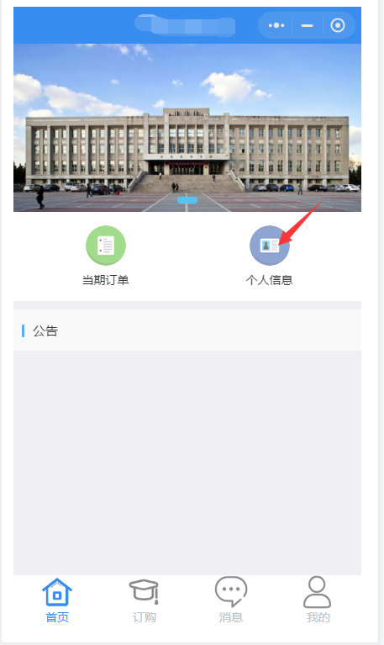
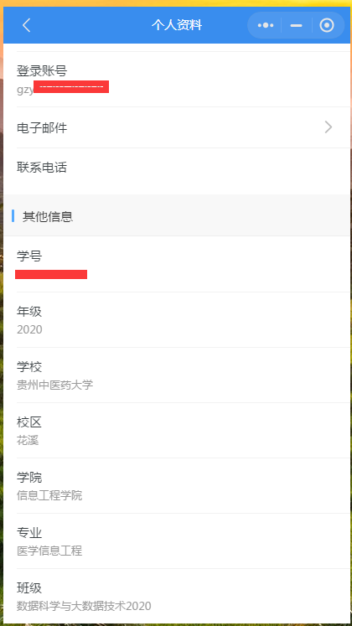
核对个人资料

Slide 9
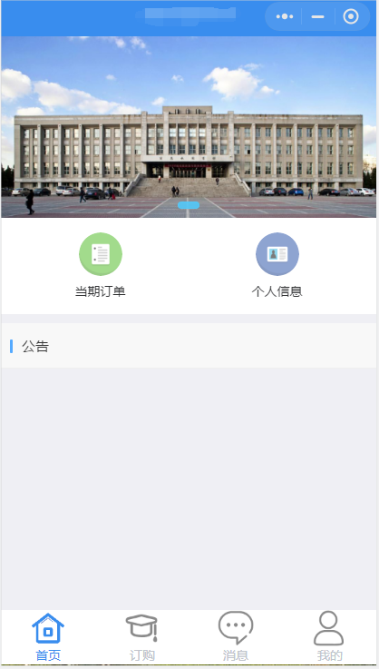
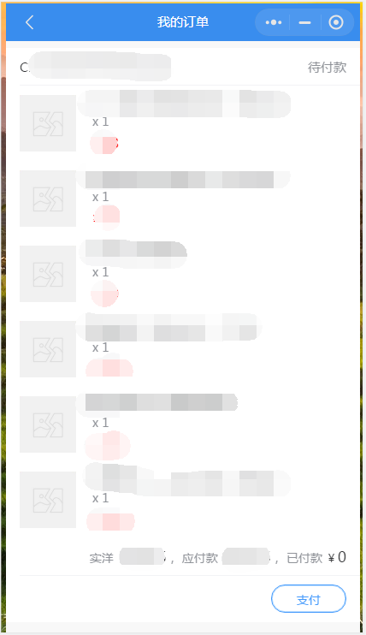
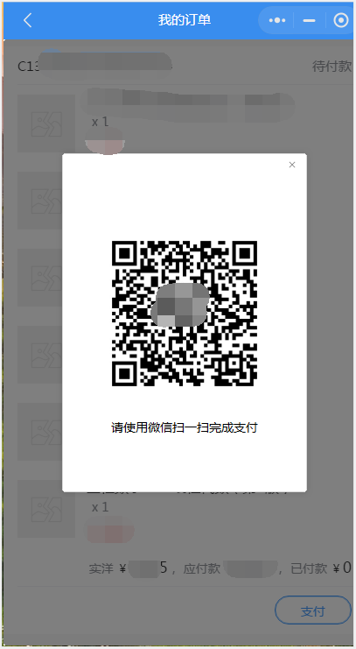
点击
点击“支付”

